Slide 1



ARNI: un superamento degli
ACE-I e degli ARB nella terapia dello scompenso cardiaco cronico nel mondo reale?
XXVIII CONGRESSO NAZIONALE ANCE
4-7 Ottobre 2018
Centro Congressi Hilton Giardini Naxos - ME

Slide 2
Lo Scompenso Cardiaco
Lo scompenso cardiaco è più diffuso della maggior parte delle neoplasie
In Europa, le persone affette da scompenso cardiaco sono circa 14 milioni
In Italia, 500 ricoveri/die per scompenso cardiaco con 180.000 nuovi casi ogni anno
La qualità di vita di chi soffre di scompenso cardiaco è peggiore di quella di pazienti con malattie polmonari croniche, artrite o altre patologie cardiache come l'angina
Circa il 40% dei pazienti con scompenso cardiaco muore entro 1 anno dalla diagnosi (sopravvivenza inferiore alla maggior parte delle neoplasie e all'infezione da HIV)
Solo il 25% degli uomini e il 38% delle donne sopravvive oltre 5 anni dopo la diagnosi.

Slide 4
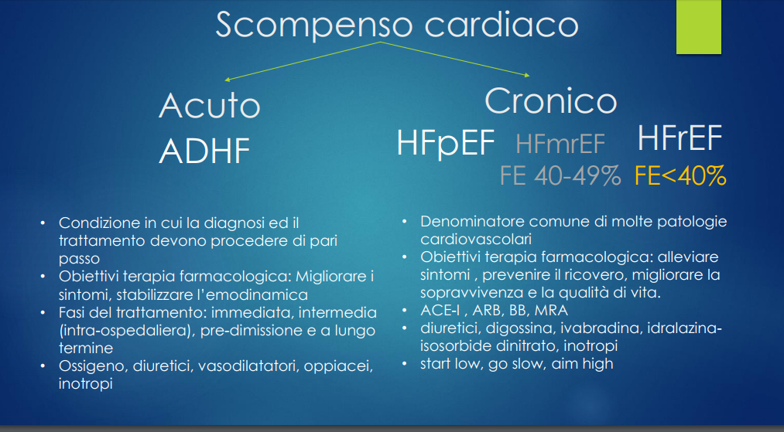

Slide 5
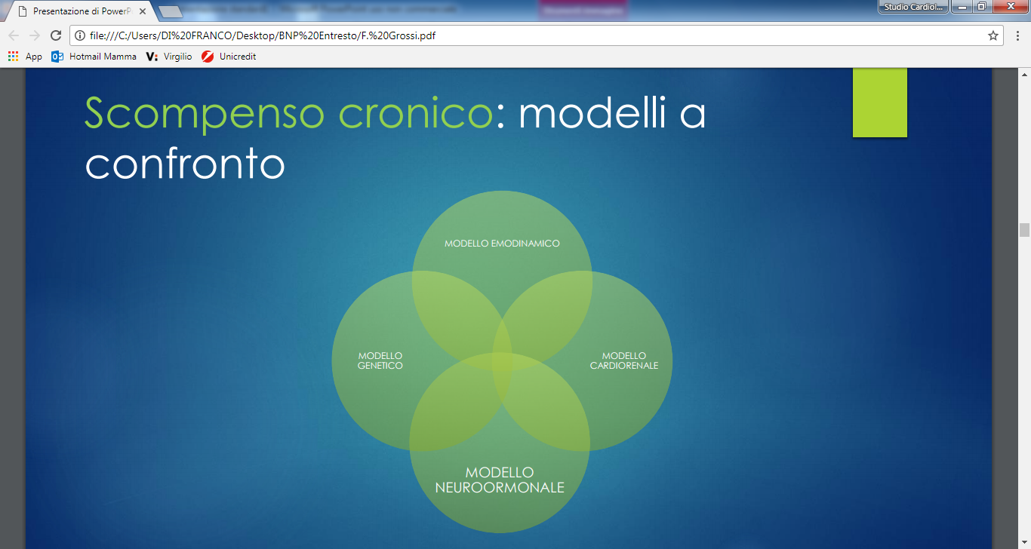

Slide 6

MODELLI FISIOPATOLOGICI DELLO SCOMPENSO CARDIACO
ANNI 1950 – 1960
MODELLO CARDIO – RENALE
ANNI 1960 – 1980
MODELLO CARDIOCIRCOLATORIO
ANNI 1980 - 2000
MODELLO NEURO-ORMONALE

Slide 7
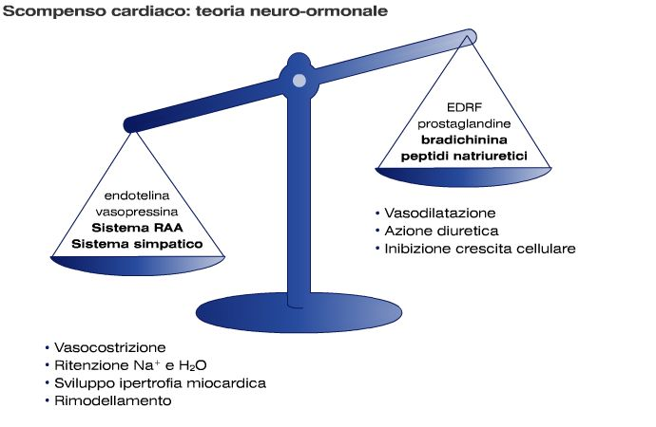
MODELLO NEURO-ORMONALE (1980 – 2000)
Lo scompenso cardiaco non è solo conseguente ad uno squilibrio emodinamico ma è anche un disordine neuro-ormonale,distinzione fra disfunzione sistolica e/o diastolica

Slide 8
SCOMPENSO CARDIACO
Implicazioni terapeutiche della teoria neuro ormonale
ACE-I o ARB:
Studi CONSENSUS, SOLVD, SAVE, AIRE, TRACE, ATLAS, ELITE, CHARM, ECC…
ANTIALDOSTERONICI
Studio RALES
Beta BLOCCANTI
Studi MDC, CIBIS, PRECISE, US–CARVEDILOL
Sacubitril/Valsartan
PARADIGM

Slide 9
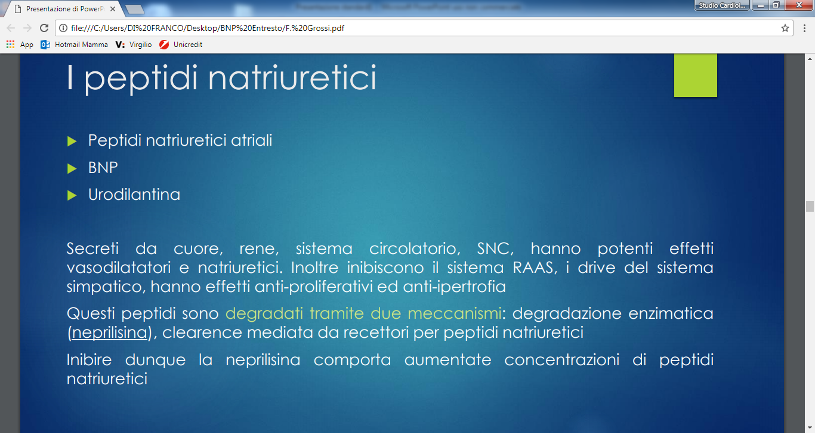

Slide 10
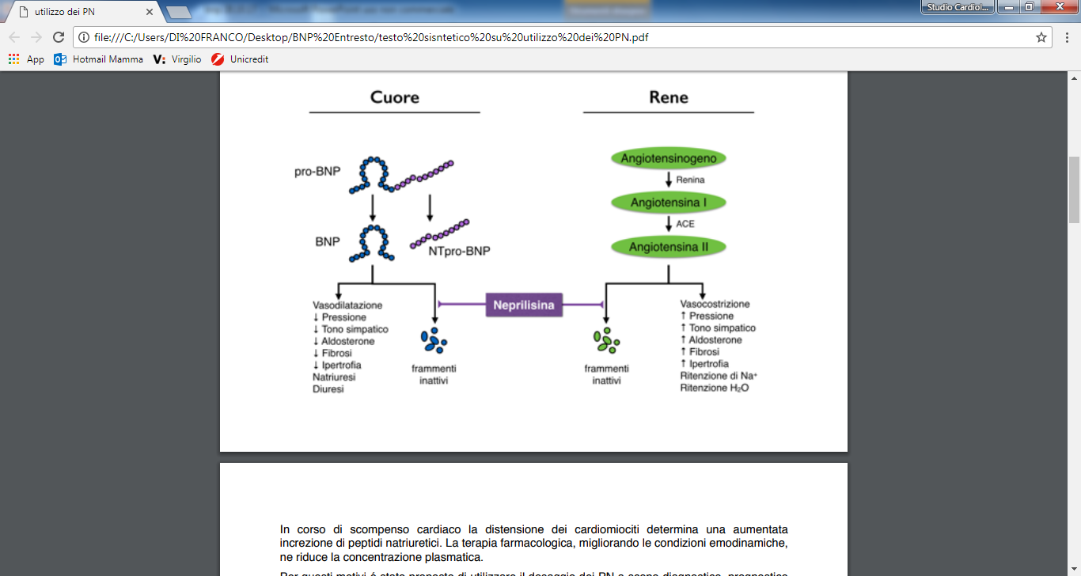

Slide 11
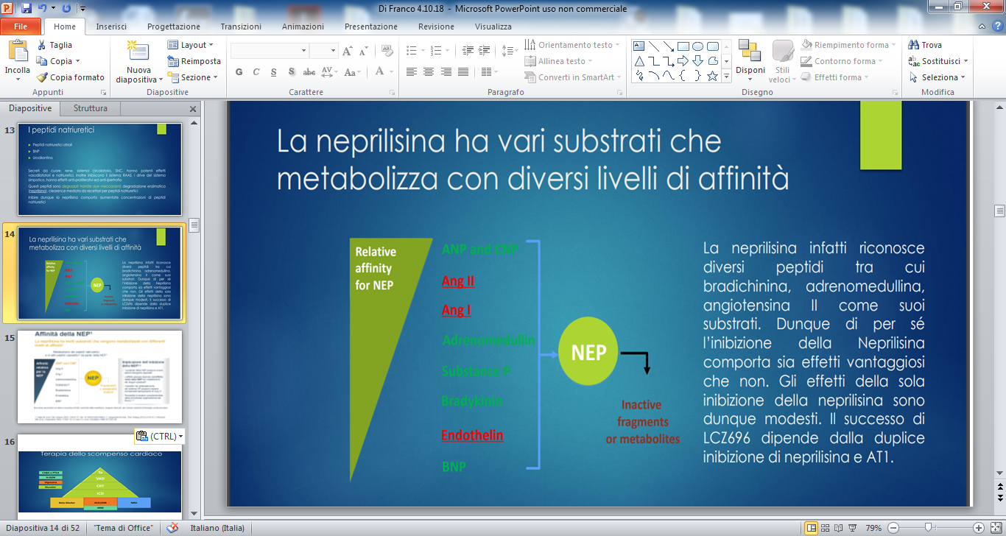

Slide 12
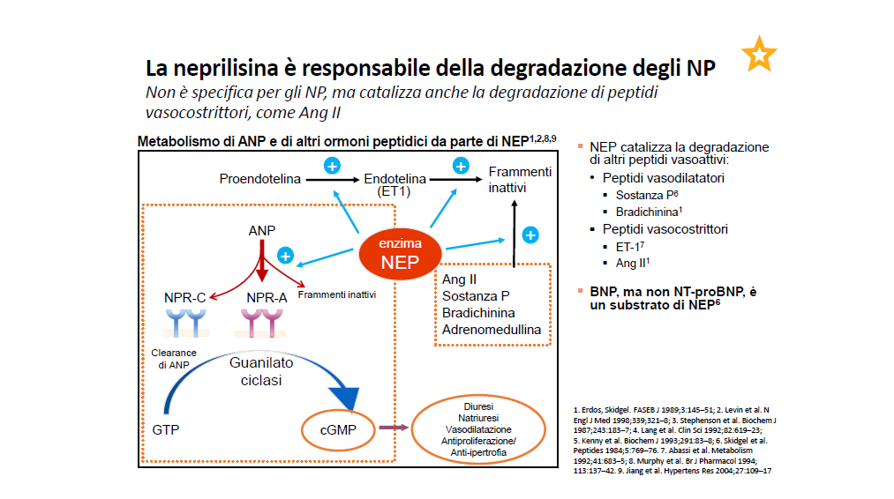

Slide 13
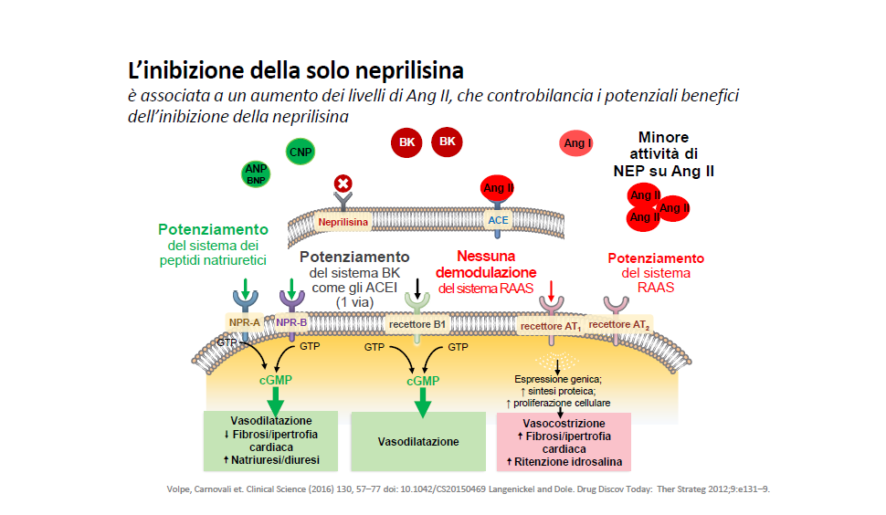

Slide 14
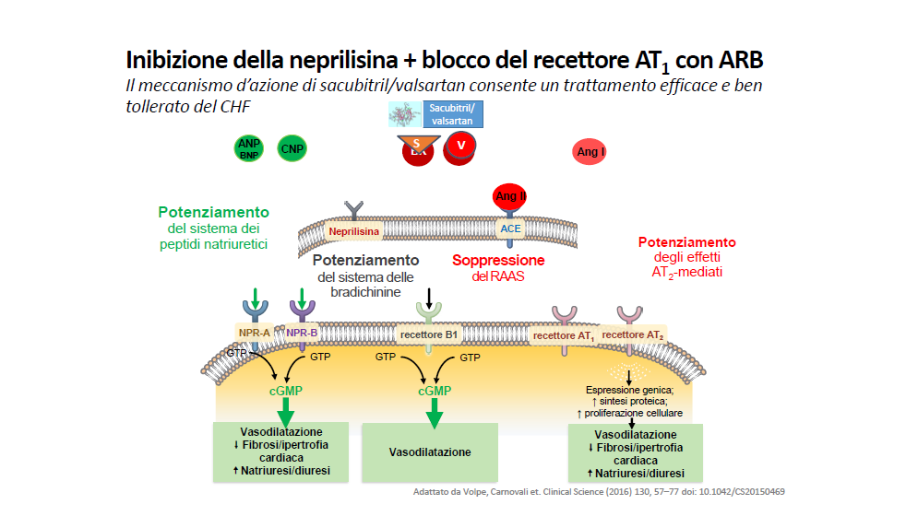

Slide 15
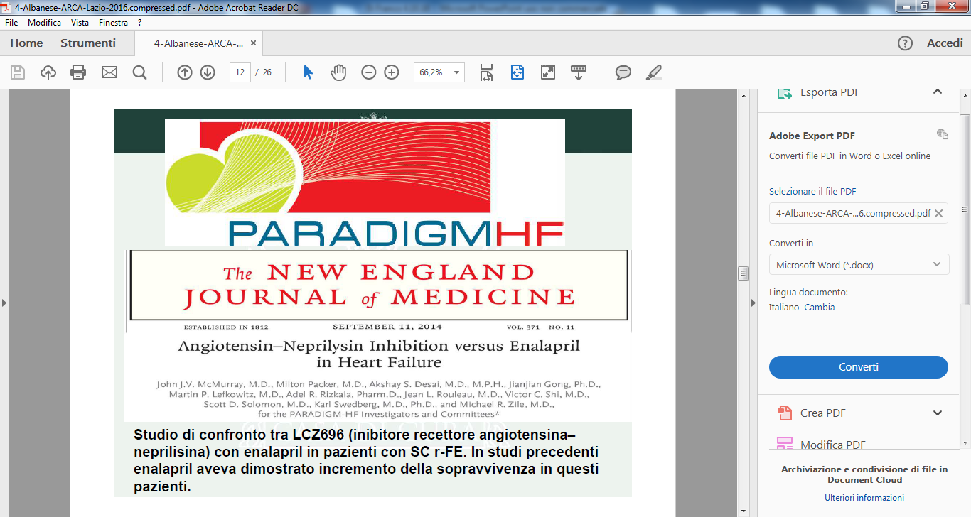

Slide 16
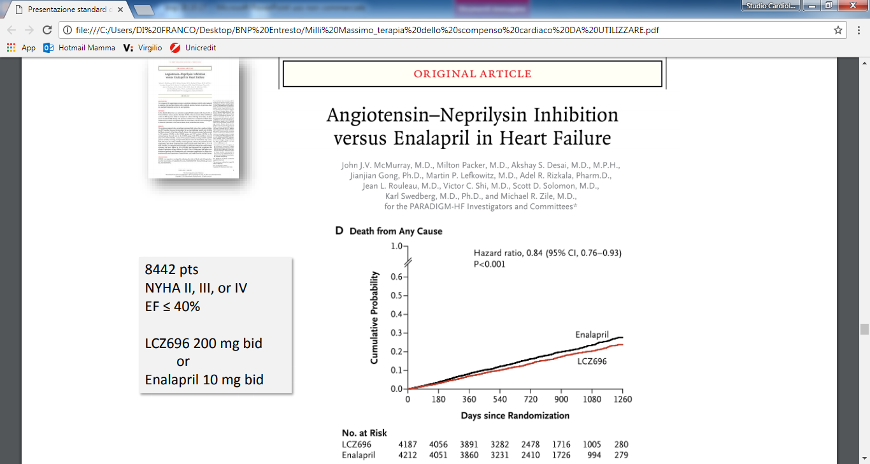
N Engl J Med 2014

Slide 17
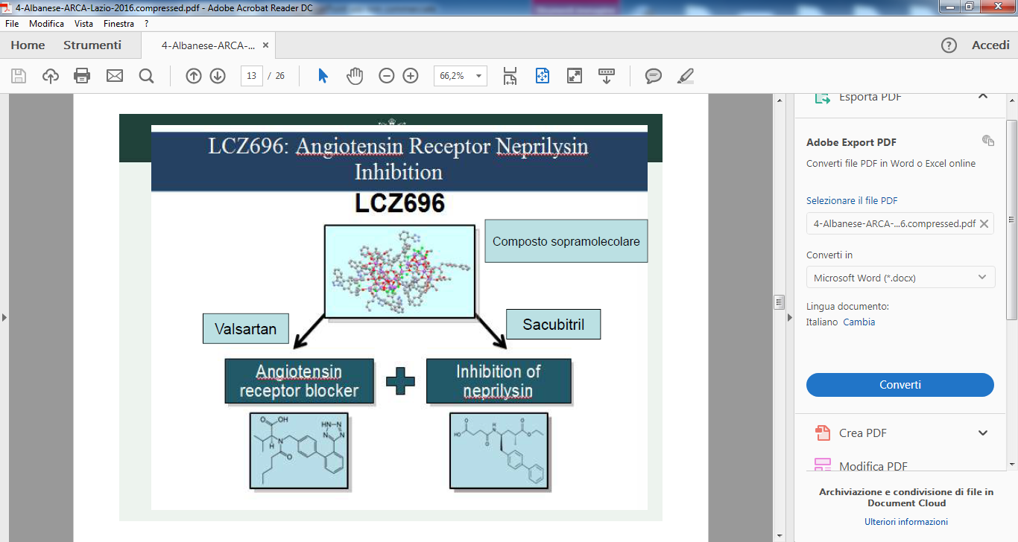

Slide 18
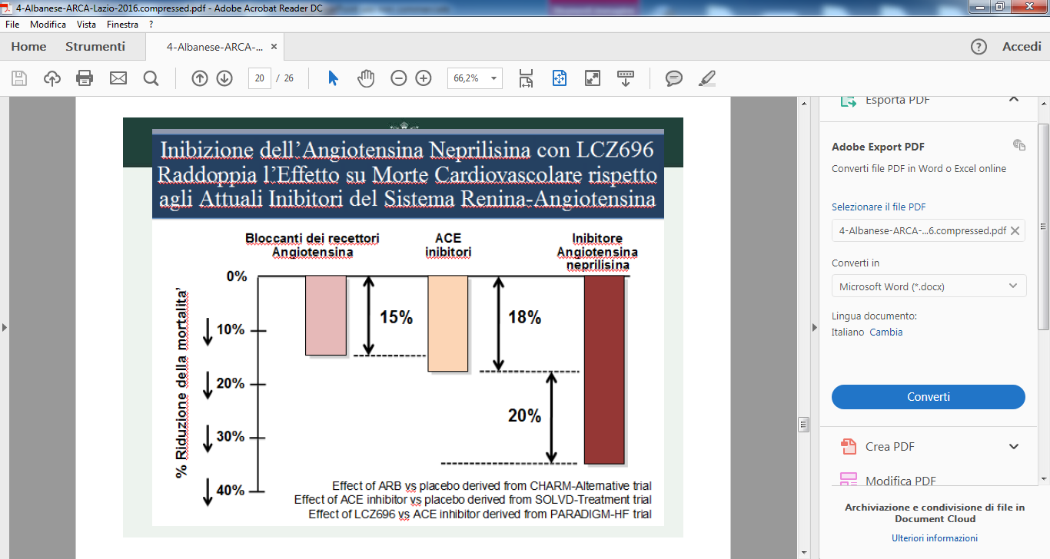

Slide 19
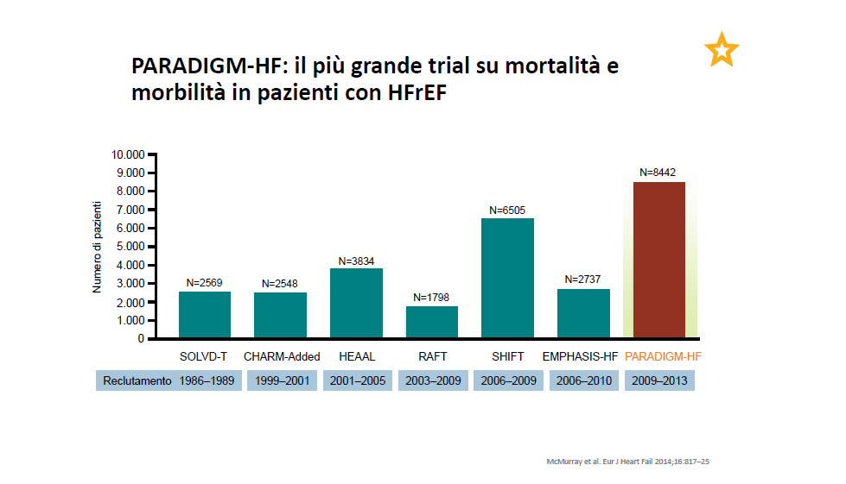

Slide 20
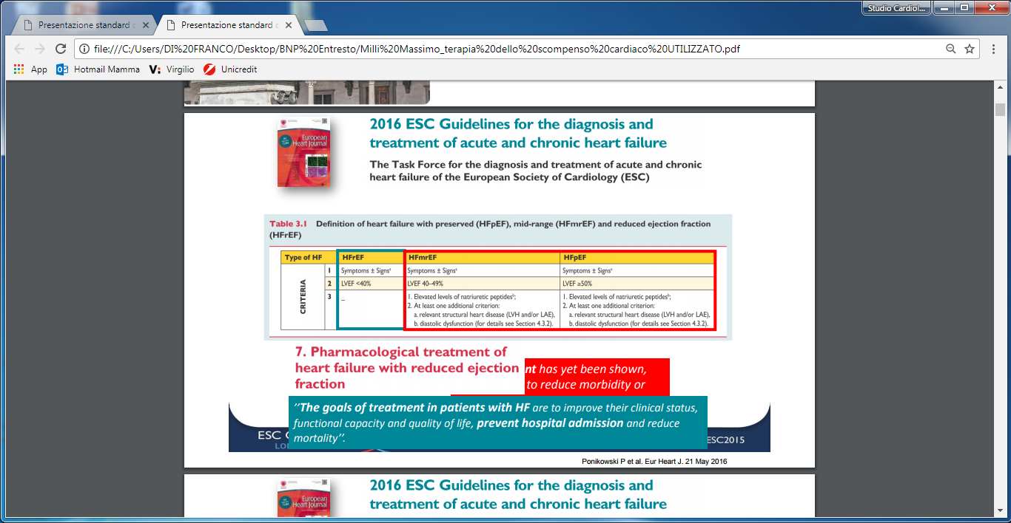

Slide 21
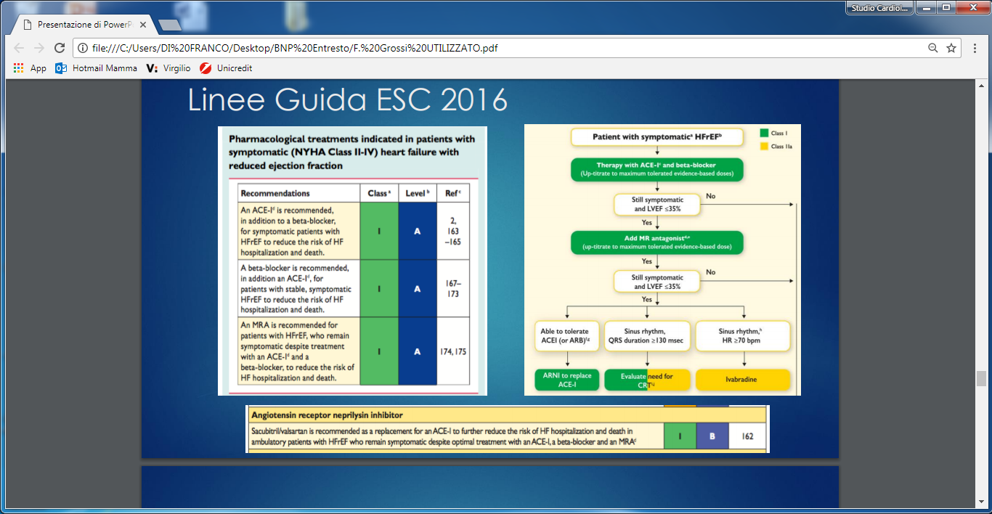

Slide 22
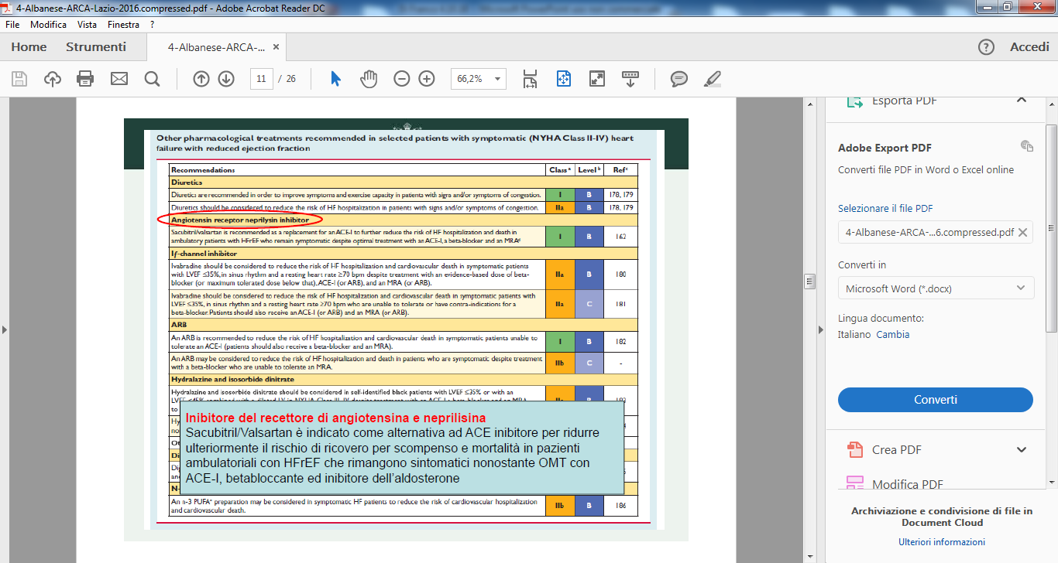

Slide 23
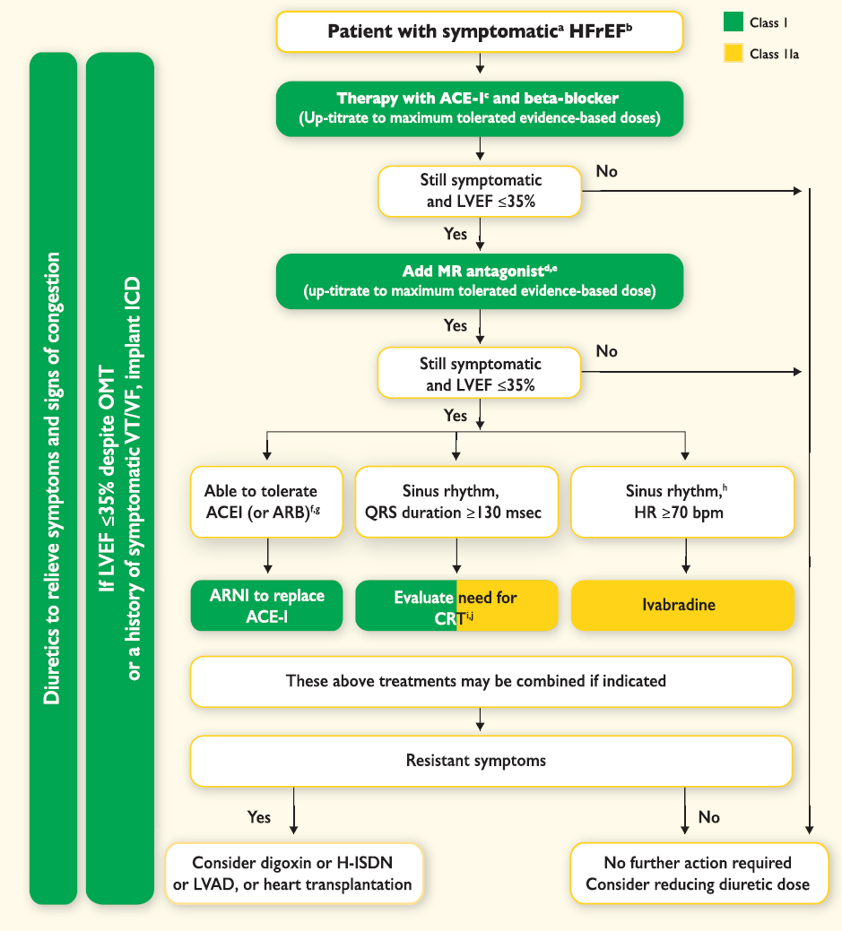
ESC
guidelines 2016
European Heart Journal
doi:10.1093/eurheartj/ehw128

Slide 24


Slide 25



Slide 26


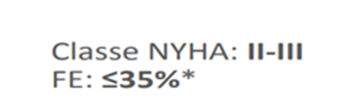

Slide 27
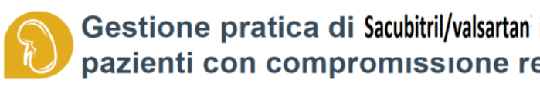
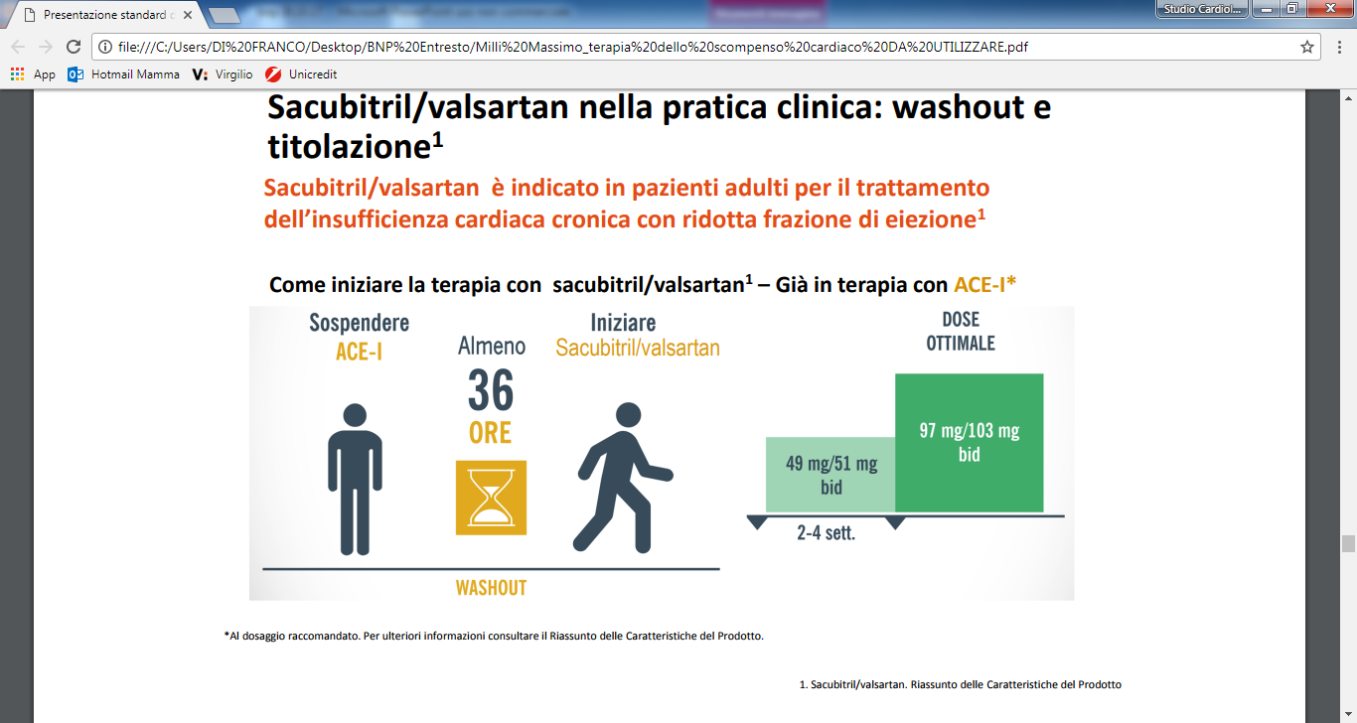

Slide 28
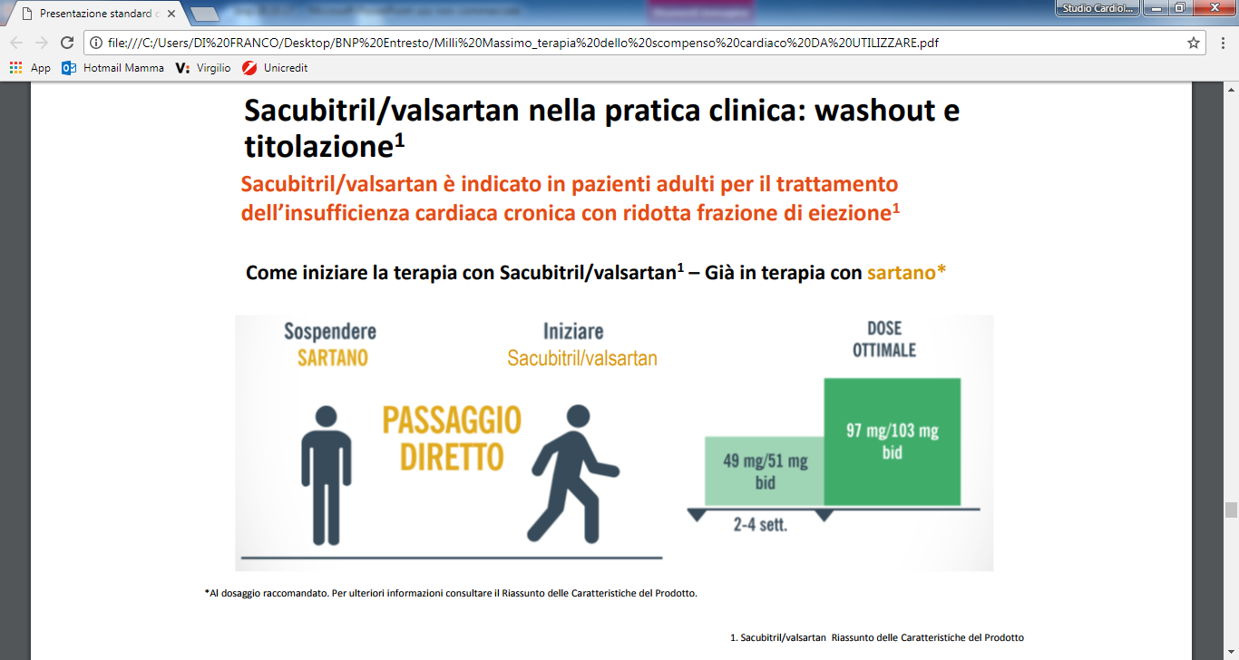

Slide 29



Slide 30


Slide 31
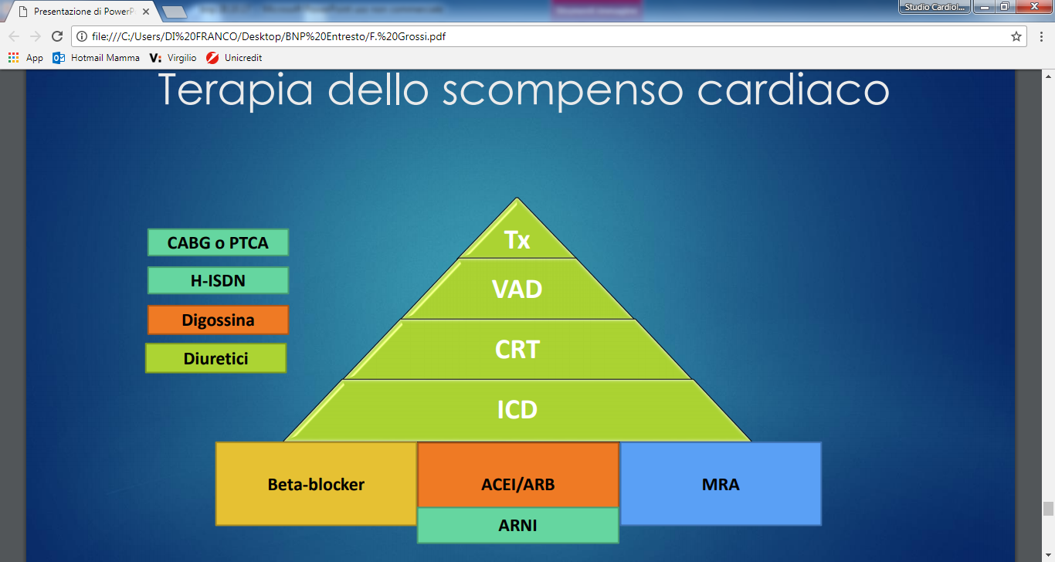

Slide 32
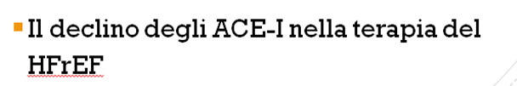
cosa cambia?
Linee guida
La qualità di vita
L’approccio concettuale: modulazione neuroormonale e non inibizione
La “ filosofia “ di fondo: sostituzione vs “on top”
Il declino degli ACE-I nella terapia del HFrEF
In conclusione …

Slide 33

… il vero viaggio di scoperta non consiste nel cercare nuove terre ma nell’avere nuovi occhi.
Marcel Proust
GRAZIE PER L’ATTENZIONE

